Slide 1
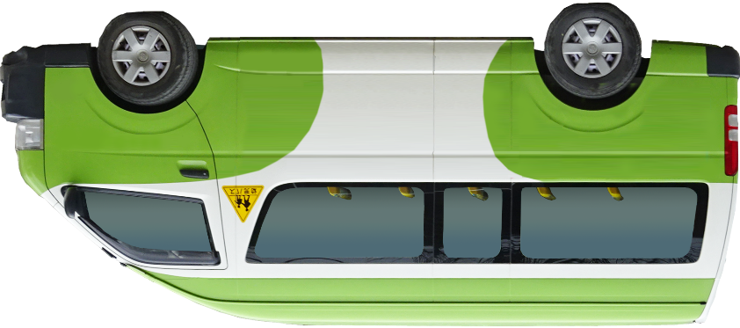
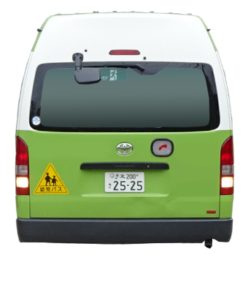
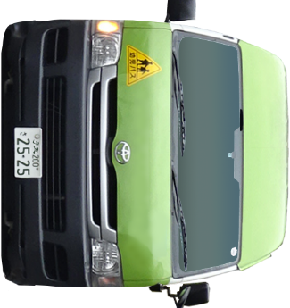
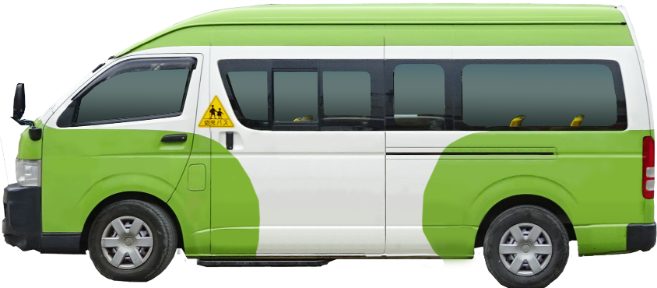
このページは印刷用です
幼稚園ミニバス
フォト光沢厚手紙用。
所沢文化幼稚園のバスを参考にしています。
A5のフォト光沢紙に合わせて印刷します。
輪郭の外側を切り取ります。
線に沿って折り目をつけます。
芯を作ります。トイレットペーパーの芯紙を縦に切り開き、内側の上半分に合わせて折ります。屋根の長さに合わせて前後を切ります。
紙の裏側に木工用ボンドを薄くつけて乾かします。
屋根の裏側に2の芯紙を貼ります。
糊代に爪楊枝で糊を付けて貼ります。この時、タイヤがガタつかないか、左右でよれがないかに気を付けます。
のりしろ
芯紙の入れ方

Slide 2
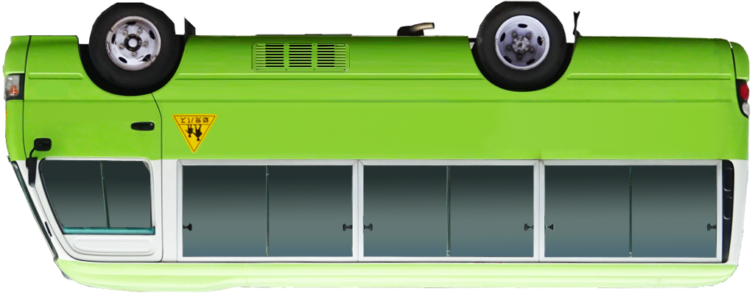
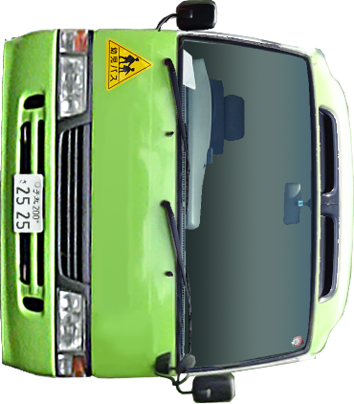
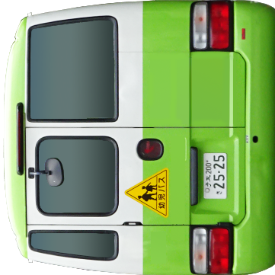
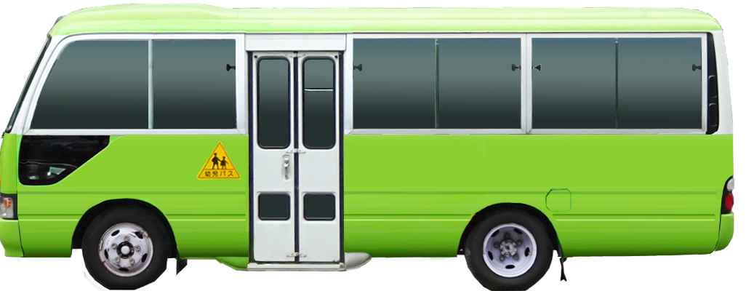
このページは印刷用です
幼稚園バス
フォト光沢厚手紙用。
所沢文化幼稚園のバスを参考にしています。

Slide 3
幼稚園バスの作り方

Slide 4
幼稚園バスの作り方
写真を撮ります
太陽がちょっと隠れる天気
直射日光で
バスが真っ白に
バスの半分くらいの
高さで撮影
なるべく離れる
バスの真横・真正面で撮影
前、後ろ、右、左、斜め前、斜め後ろ
の6枚撮影。
撮れれば、上からも撮る。
歪みがないと
作りやすい
参考： (参照日2020年03月15日)
太陽、雲 イラストの里

Slide 5
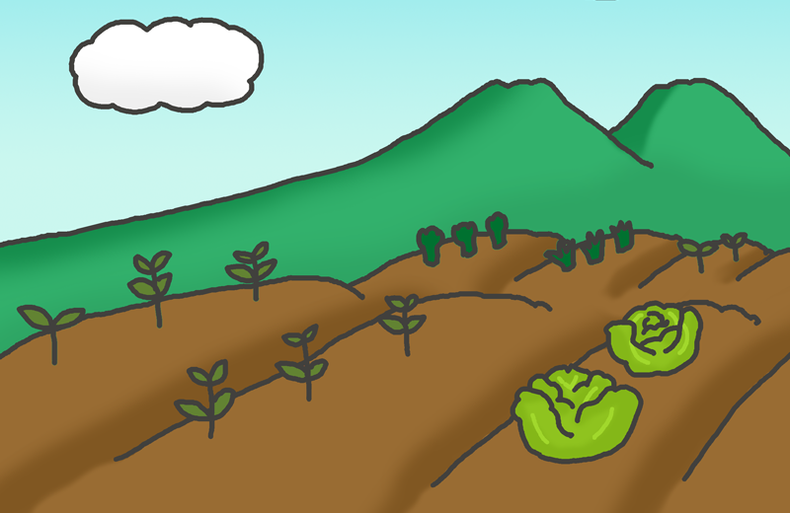
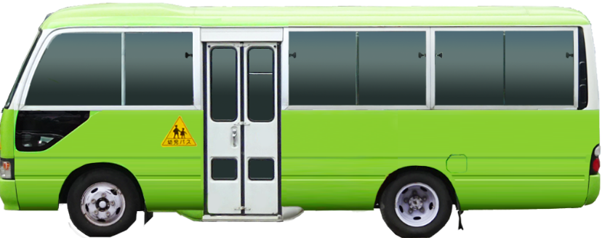
幼稚園バスの作り方
写真を切り取ります
Photoshop Elements を
使ったよ
画像編集！
屋根がほぼ平らに
なるようにひずみ修正
窓枠がまっすぐに
なるように画像修正
左右対称に近く
なるように画像修正
写真に歪みがなければ、
印刷して鋏で切ってもよい
配布用なので、窓や
ナンバープレートを加工

Slide 6
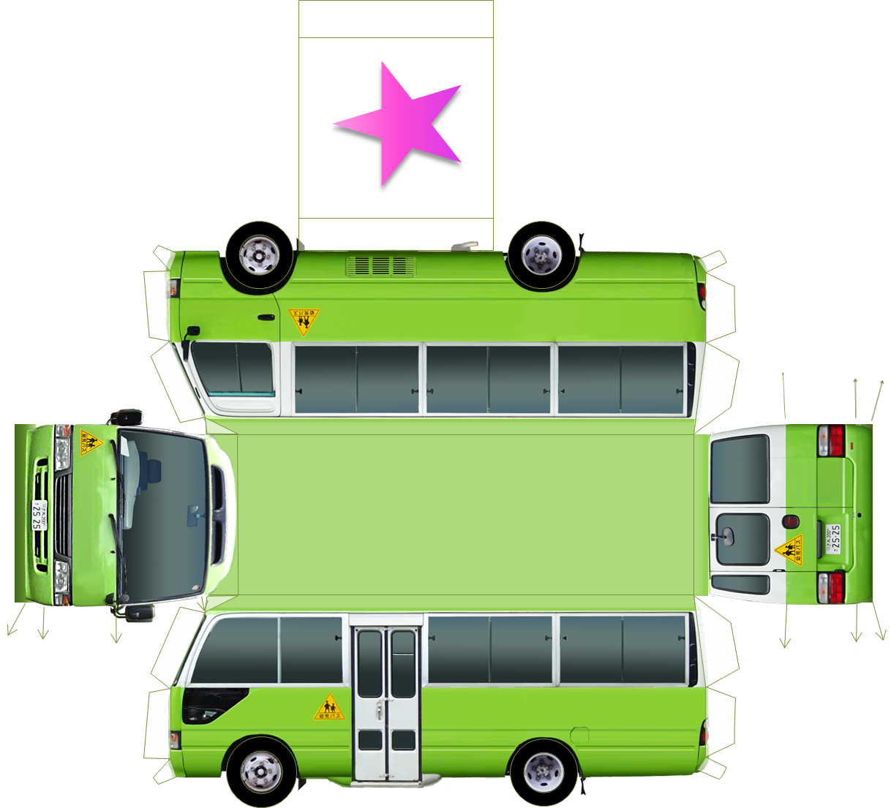
幼稚園バスの作り方
写真を並べます
展開図に合わない絵は
描き足すか、2.で再修正
タイヤの位置は
図形の書式設定で
左右を正確に合わせるヨ
左側の図形を
反転して配置
斜めの部分が
合うように縦に拡大
左右対称に配置
前後の幅を合わせる
斜め写真から、
ライト、窓の高さを
合わせる
写真がうまく撮れていれば、配置もうまくいく
タイヤと天井は
書き込み

Slide 7
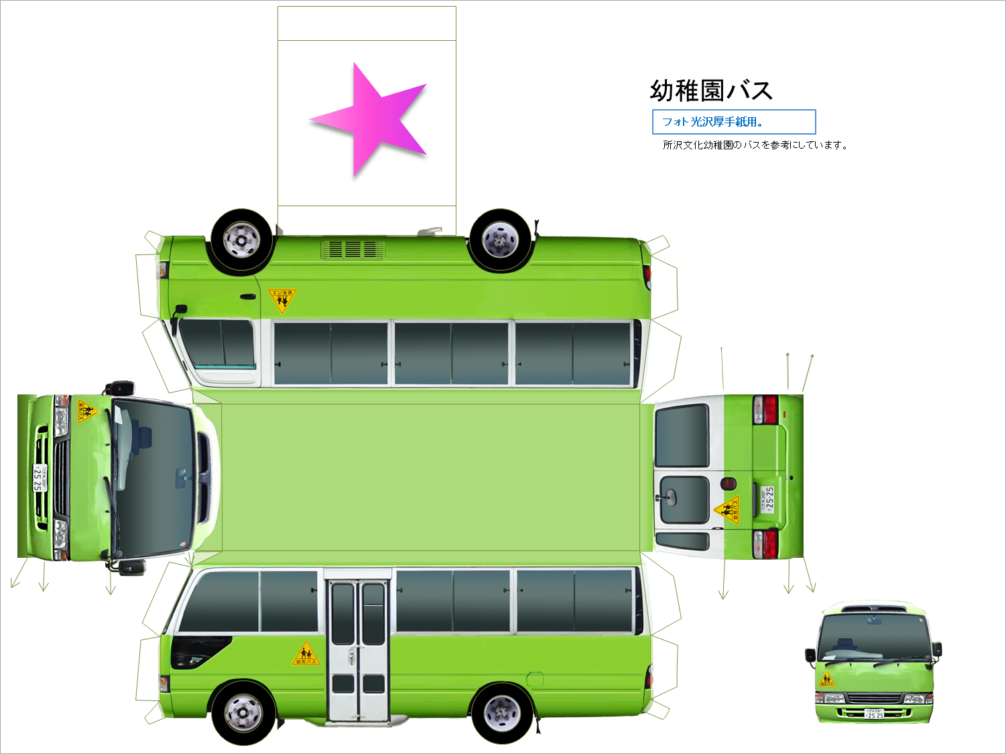
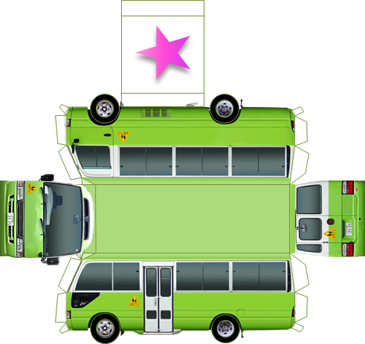
幼稚園バスの作り方
印刷します
切り取って、折り目を付けます
A5、フォト光沢紙
全体をA5で印刷
A5はトミカくらい、
A4なら大きくて
作りやすい
15cm
26cm
印刷品質は
「写真」か「きれい」で
糊しろを残す

Slide 8
幼稚園バスの作り方
芯を作ります
柔らかい紙は加工が簡単
硬い紙は持ち心地が良い
屋根幅に
合わせて折る
バス半分の
高さで折る
小さめに切る
開く
貼る

Slide 9
幼稚園バスの作り方
裏に木工用ボンドをつけて、よく乾かします
芯紙を貼ります
薄くつけて乾かす
撥水加工紙に
糊が付きやすくする
の裏につける

Slide 10
幼稚園バスの作り方
糊しろに木工用ボンドを付けます
貼ります
つまようじでつける
左右で捩れがないか
タイヤが
がたつかないか
参考： (参照日2020年03月15日)
ボンド イラストの里

Slide 11
幼稚園バスの作り方
完成！
トイレットペーパーより
ちょっと小さいくらい

Slide 12
作画

Slide 13
作画
作画
画像で張り付け

Slide 14
作画
作画
BOND
BOND
画像で張り付け

